Slide 1
2D 게임 프로그래밍 1차 발표
2020180011 김정현

Slide 2
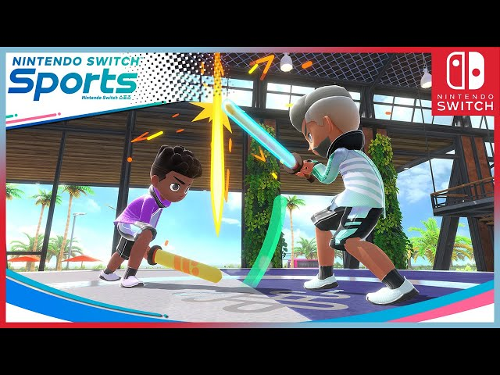
컨셉
장르: 대전 격투 게임
인원 수: 1 ~ 2인
영감을 받은 게임:
Nintendo Switch Sports | 검술
게임 방식:
상황에 따라 적절한 공격 기술 또는 방어를 선택하여, 상대방의 행동에 대응하고, 쓰러뜨려 승패를 가리는 게임
모든 플레이어는 기본적으로 서로 사용할 수 있는 기술이 동일
기술 종류: 기본 공격, 빠른 공격, 차징 공격, 방어, 카운터
플레이어의 체력이 전부 소진되거나, 장외로 밀려날 시, 해당 라운드 패배 처리
1인 플레이: 컴퓨터와 토너먼트전 진입, 계단식 난이도 구성
2인 플레이: 1 vs 1 모드 진입

Slide 3
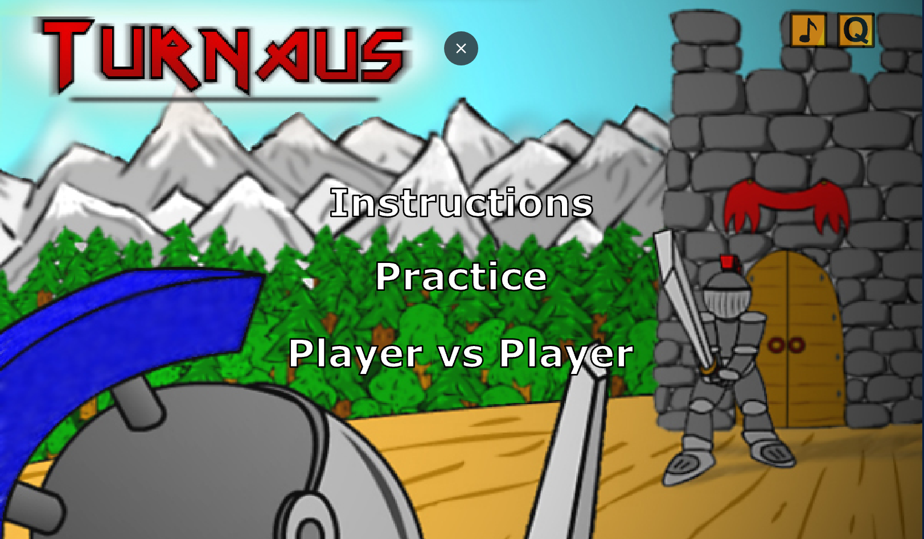
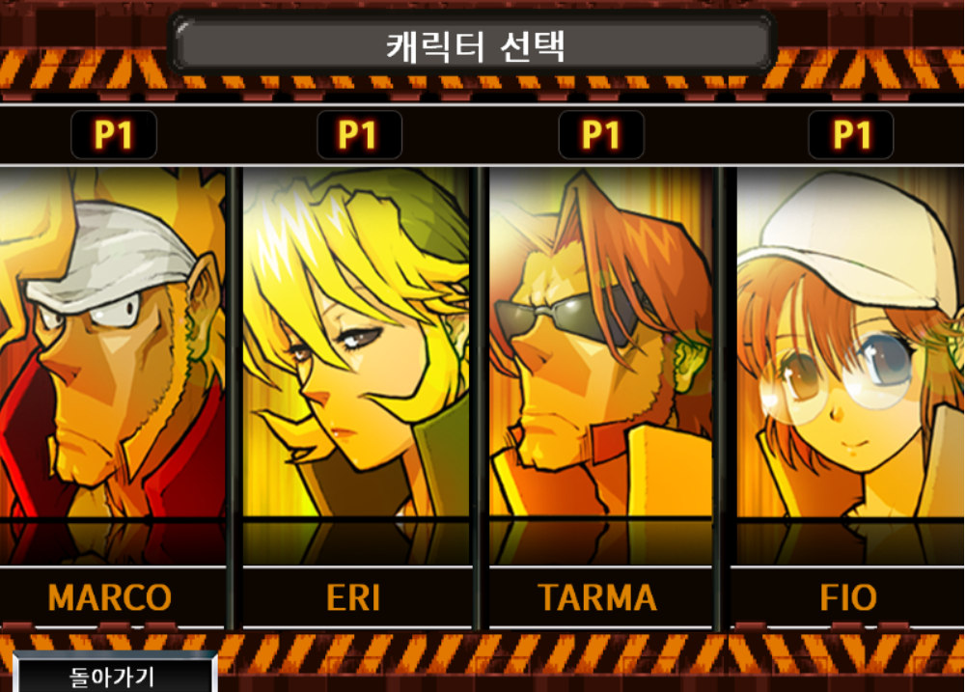
예상 게임 진행 흐름
게임 시작 – 모드 선택
캐릭터 선택

Slide 4
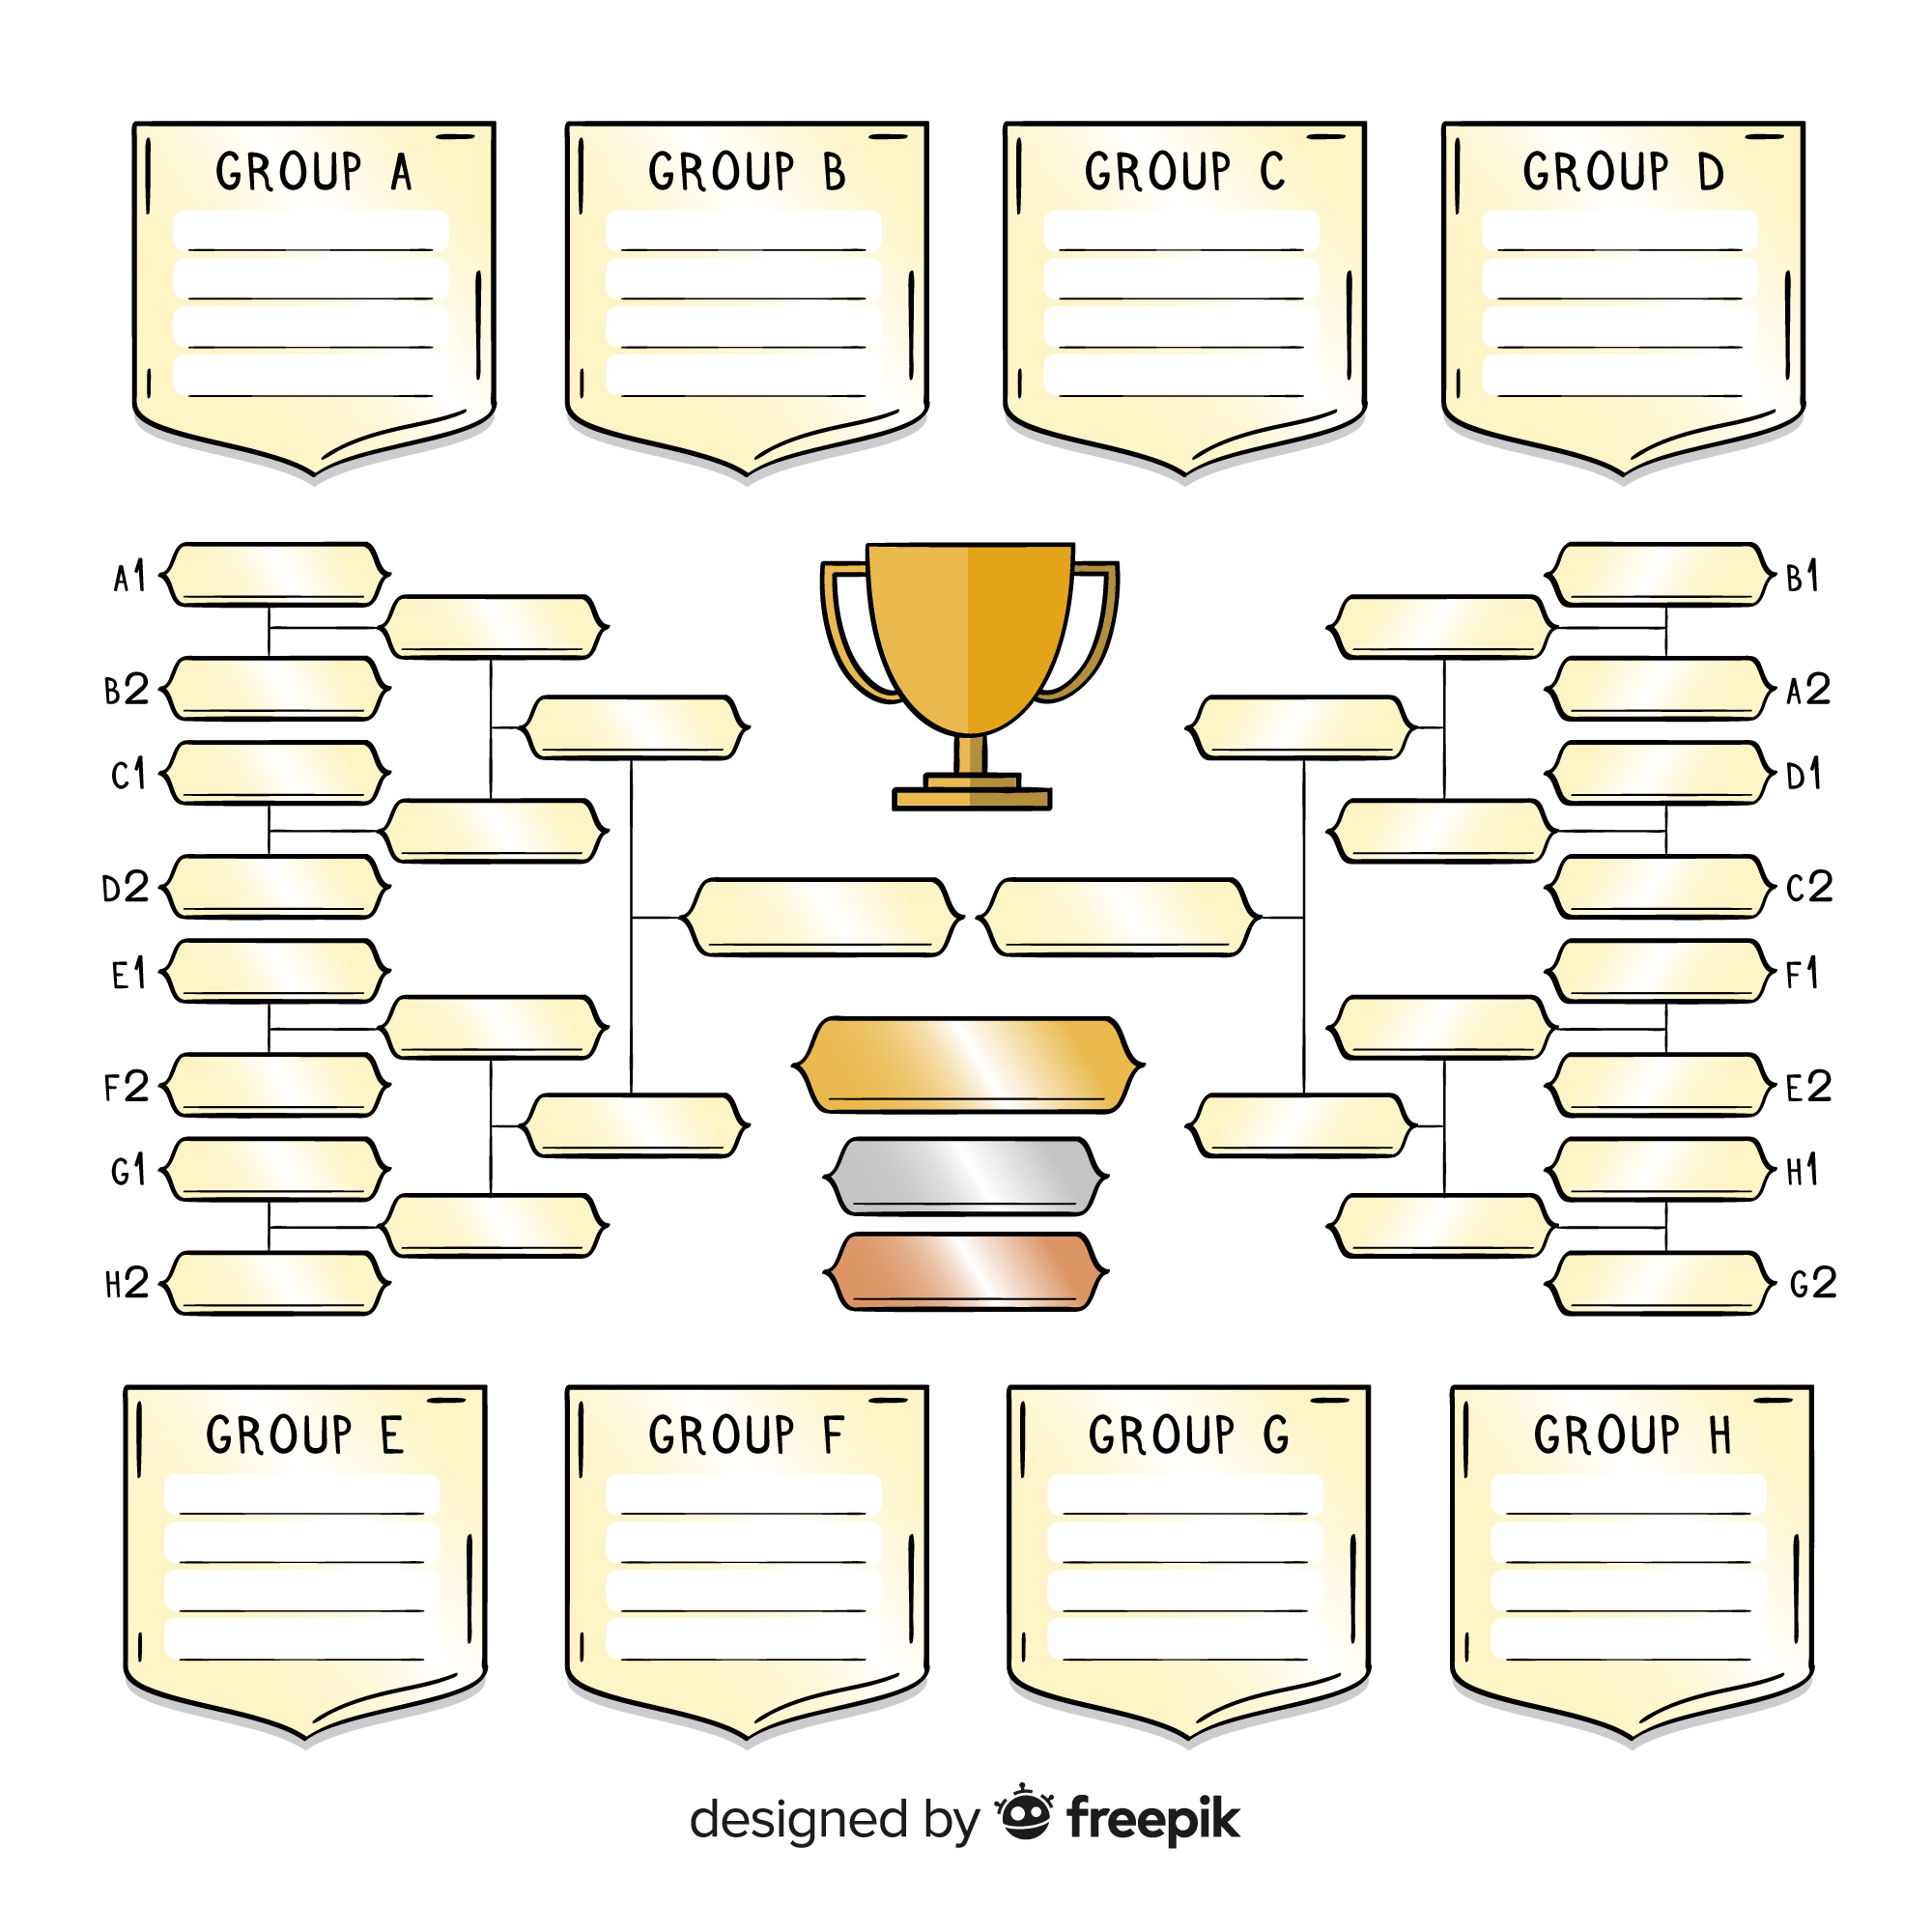
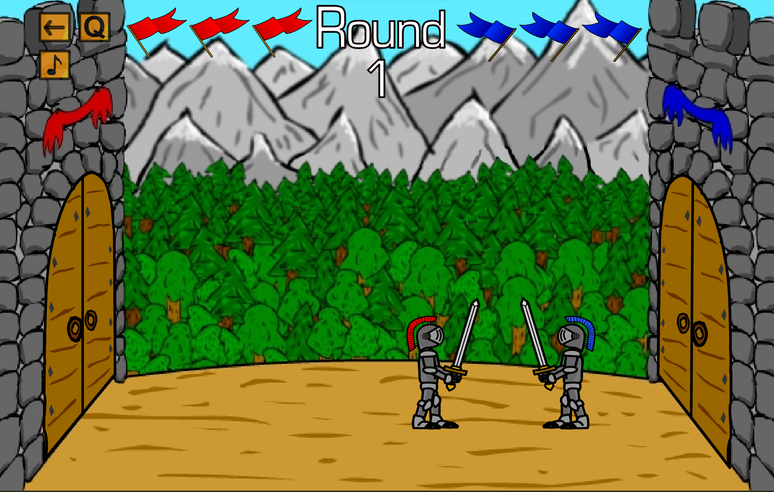
예상 게임 진행 흐름
대진표 현황
플레이 화면

Slide 5

예상 게임 진행 흐름
승리 화면

Slide 6
개발 일정
주차 | 개발 내용
1주차 | 리소스 수집
2주차 | 캐릭터 이동 및 스킬 구현
3주차 | 스킬 충돌 처리, 캐릭터 동작 및 상태 별 애니메이션 구현
4주차 | 스테이지 및 승패 요소, 스테이지 이동 구현
5주차 | 컴퓨터의 동작 구현 및 지인에게 평가
6주차 | 동작 별 사운드 처리, 부족한 기능 추가
7주차 | 난이도 조절, 지인에게 재평가
8주차 | 최종 점검 및 마무리

Slide 7
게임 기획:
빠른 공격을 시도했을 때, 상대가 방어하면 공격한 플레이어가 뒤로 밀려나고, 체력을 소량 잃음
기본 공격을 방어하면, 공격한 상대가 다음 동작에 딜레이가 생기지만, 그 외 없음.
방어를 길게 사용 시, 스테미나 바가 줄어들고, 전부 소진되면, 천천히 체력을 잃기 시작
차징 공격을 방어 시도 시, 차징 1~3 단계에 따라서 방어한 사람이 크게 밀려나고, 체력을 잃음.
방어를 시작한 시간과 공격을 막는 타이밍이 비슷할 경우 카운터가 발생하며, 공격한 사람이 체력을 잃음.
게임의 핵심 요소:
장외 탈락과 체력 관리를 기반으로 이루어지는, 심리전과 반응속도 경쟁

